Slide 1
РМО учителей географии, биологии, химии
Переход
на обновленный ФГОС
Основная задача ФГОС-создание единого образовательного пространства по всей России.
Считается, что оно обеспечит комфортные условия обучения для детей при переезде в другой город или, к примеру, при переходе на семейное обучение.
Гайнбихнер Марина Владимировна,
учитель географии МАОУ Маслянская СОШ
25 августа 2022 года

Slide 2
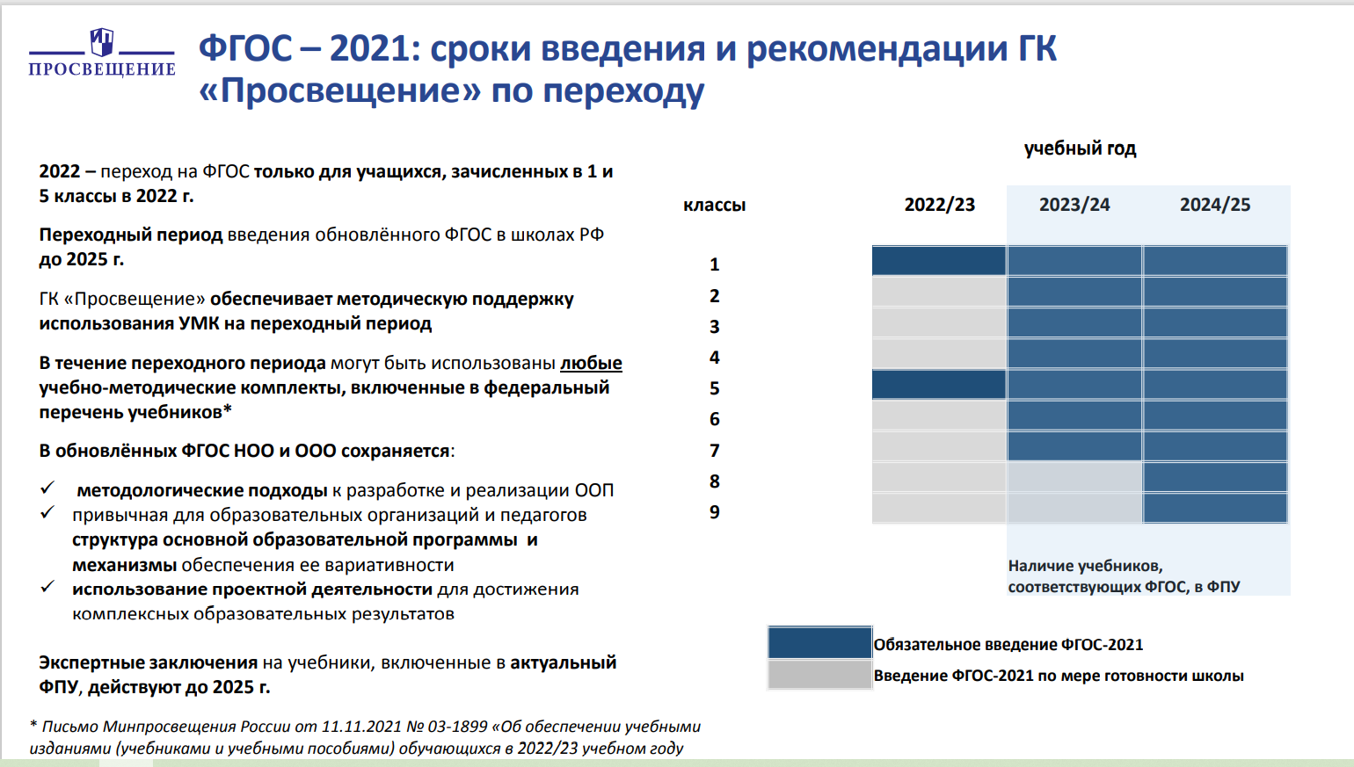

Slide 3
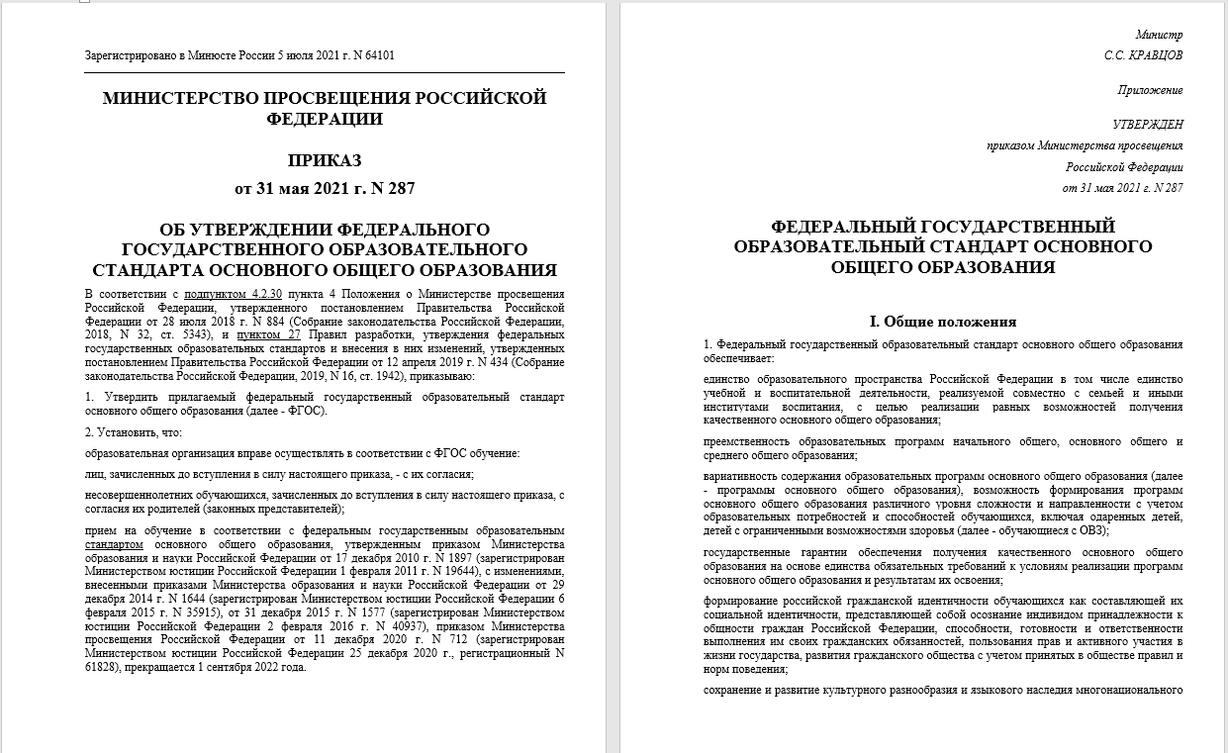
Приказ Минпросвещения РФ от 31.05.2021 N 287 Об утверждении федерального государственного.rtf

Slide 4
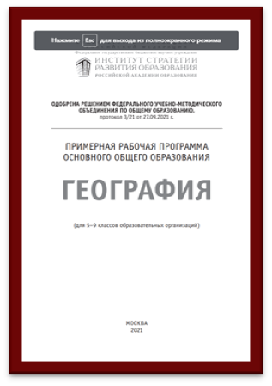

Примерная программа

Slide 5
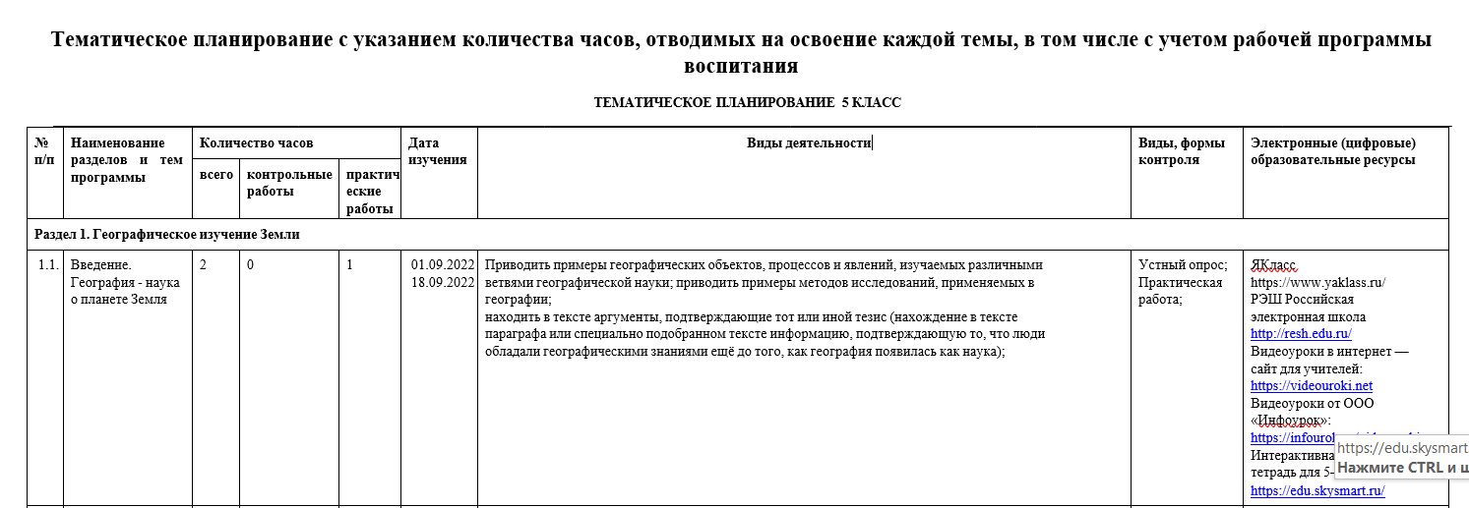
Тематическое планирование
РЭШ https://resh.edu.ru/
ЯКласс https://www.yaklass.ru/
Облако знаний
https://school.oblakoz.ru/home
Моя школа https://myschool.edu.ru/

Slide 6
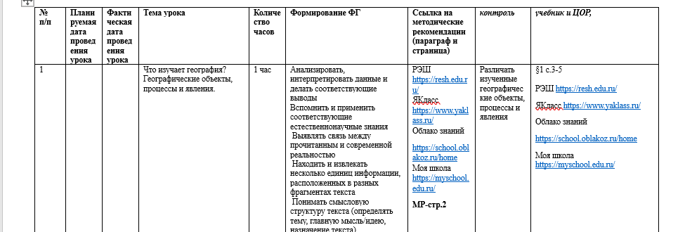
Календарно-тематическое планирование

Slide 7
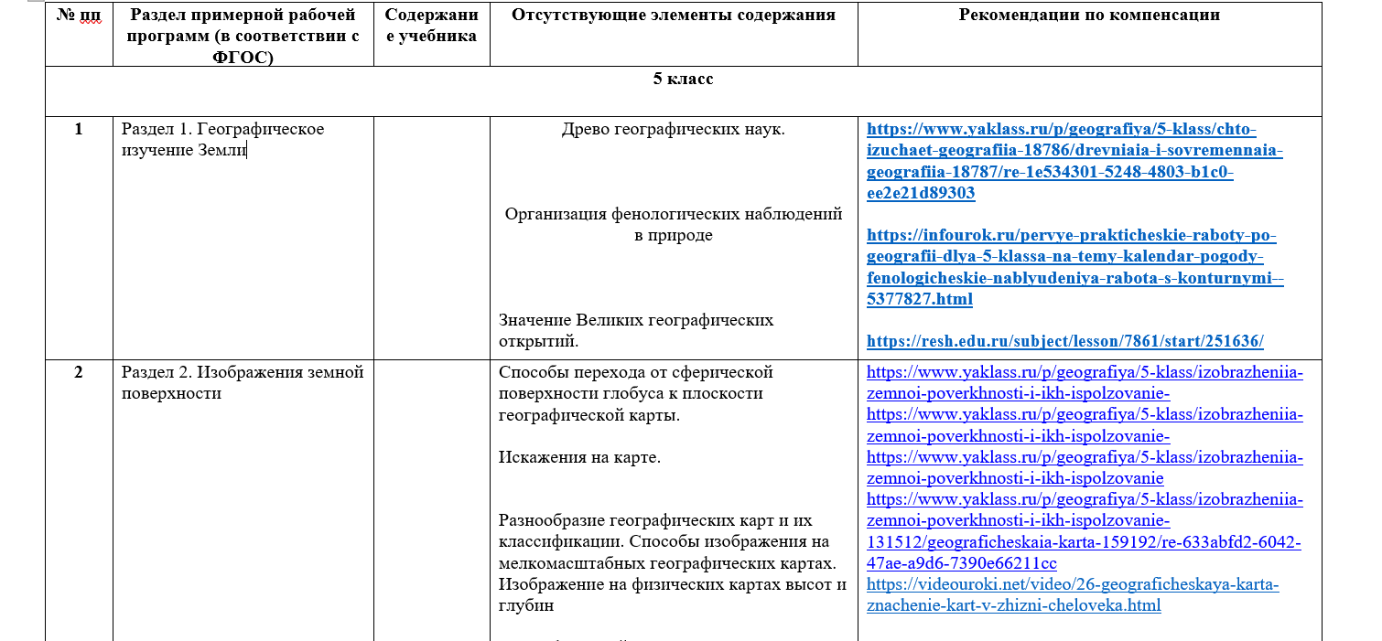
Методические рекомендации

Slide 8
Группы личностных результатов (по направлениям воспитательной работы):
Патриотическое воспитание (4)
Гражданское воспитание (8)
Духовно-нравственное воспитание (3)
Эстетическое воспитание (3)
Воспитание ценности научного познания (3)
Физическое воспитание. Формирование культуры здоровья и эмоционального благополучия (5)
Трудовое воспитание (5)
Экологическое воспитание (5)
…
Всего = 36 конкретных формулировок личностных результатов

Slide 9
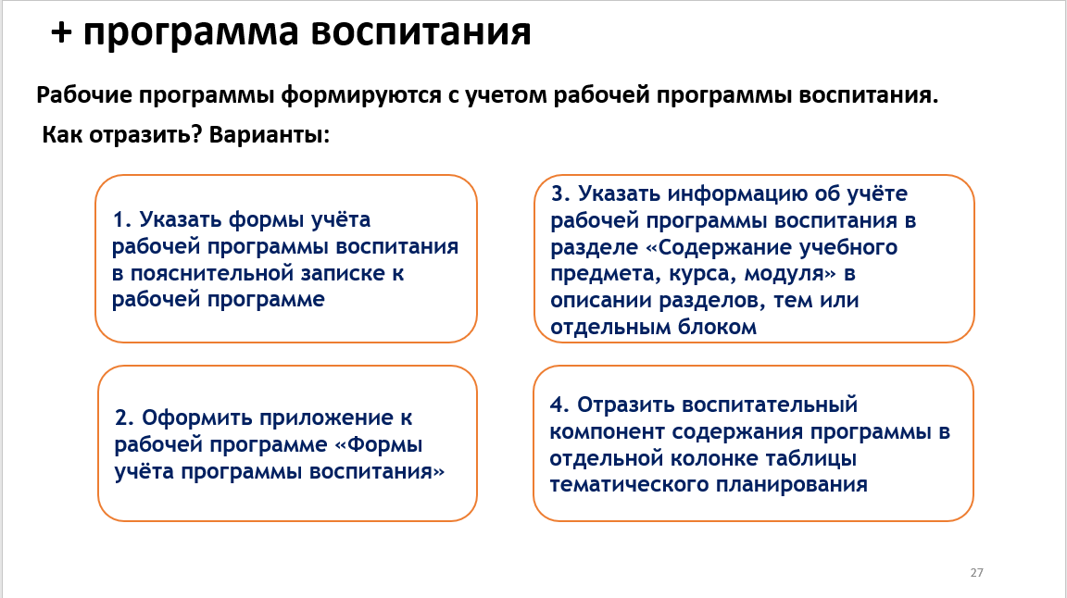
file:///C:/Users/User/Desktop/%D0%9F%D0%B5%D0%B4%D1%84%D0%BE%D1%80%D1%83%D0%BC.%20%D0%93%D0%B5%D0%BE%D0%B3%D1%80%D0%B0%D1%84%D0%B8%D1%8F/%D0%A4%D0%93%D0%9E%D0%A1%20%D0%9E%D0%9E%D0%9E-2021.%20%D0%9F%D1%80%D0%B8%D0%BA%D0%B0%D0%B7%20.pdf

Slide 10
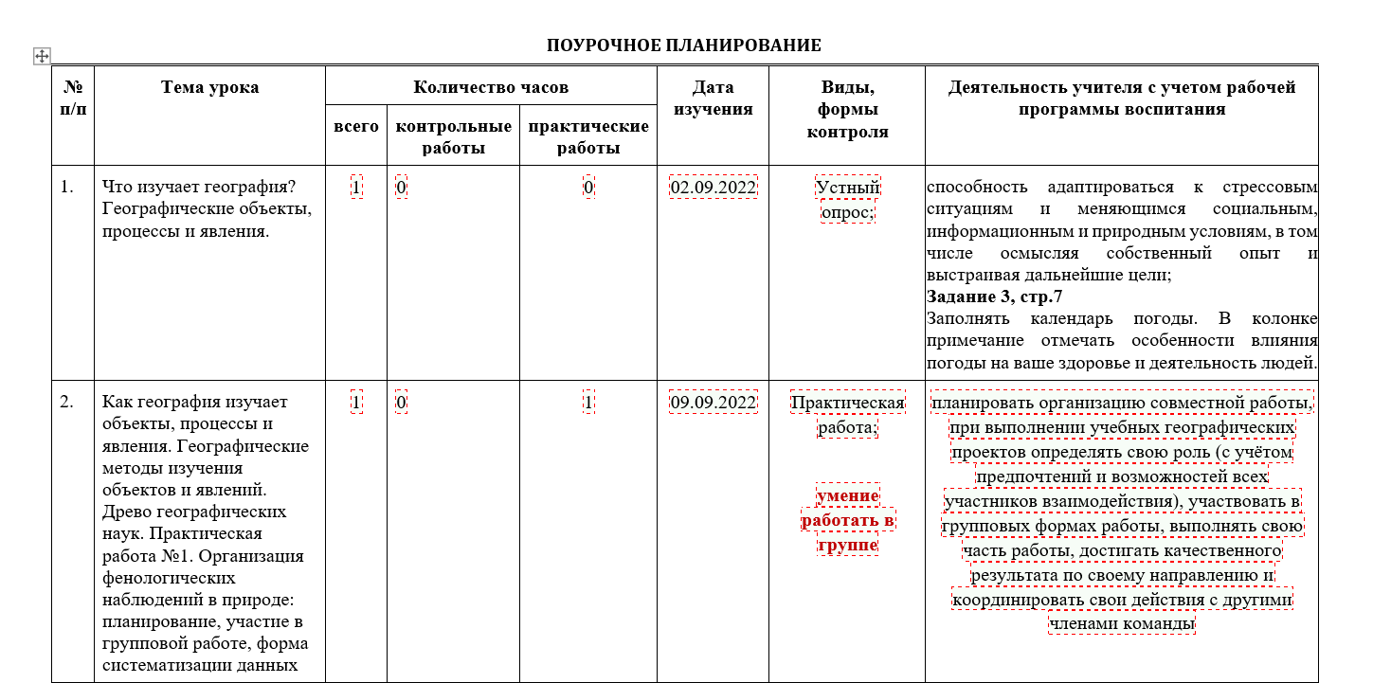
Формы учета программы воспитания

Slide 11

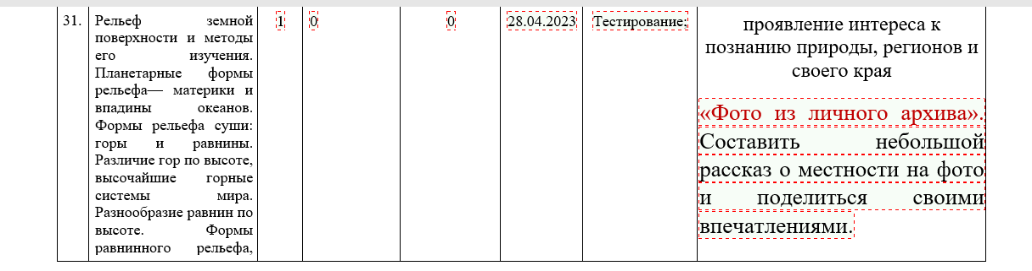

Slide 12
1. Форум молодых исследователей «Шаг в будущее»
2. Интеллектуальные конкурсы в рамках предмета
3. Проектная деятельность в предметной области «География»….
Ценности научного познания
Выражающий познавательные интересы в разных предметных областях с учётом индивидуальных интересов, способностей, достижений. Ориентированный в деятельности на научные знания о природе и обществе, взаимосвязях человека с природной и социальной средой. Развивающий навыки использования различных средств познания, накопления знаний о мире (языковая, читательская культура, деятельность в информационной, цифровой среде). Демонстрирующий навыки наблюдений, накопления фактов, осмысления опыта в естественнонаучной и гуманитарной областях познания, исследовательской деятельности.
Трудовое воспитание
Интерес к практическому изучению профессий…
Словарь географических (биологических, химических) профессий.

Slide 13
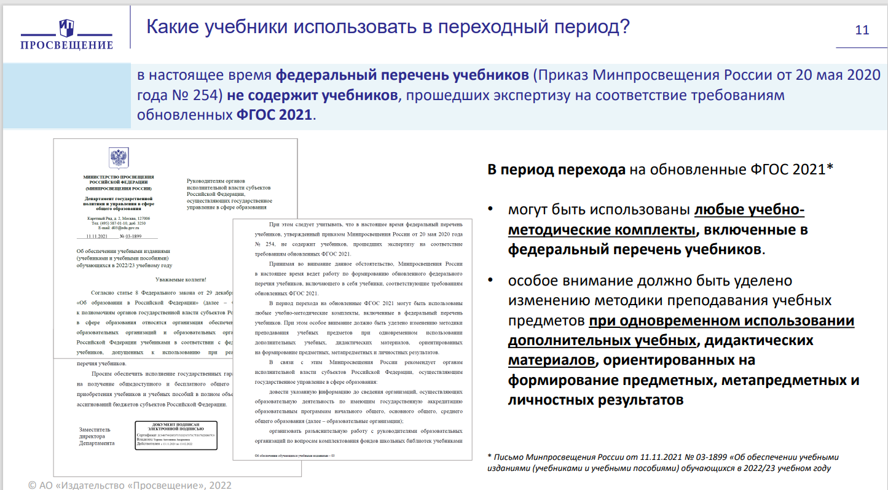

Slide 14
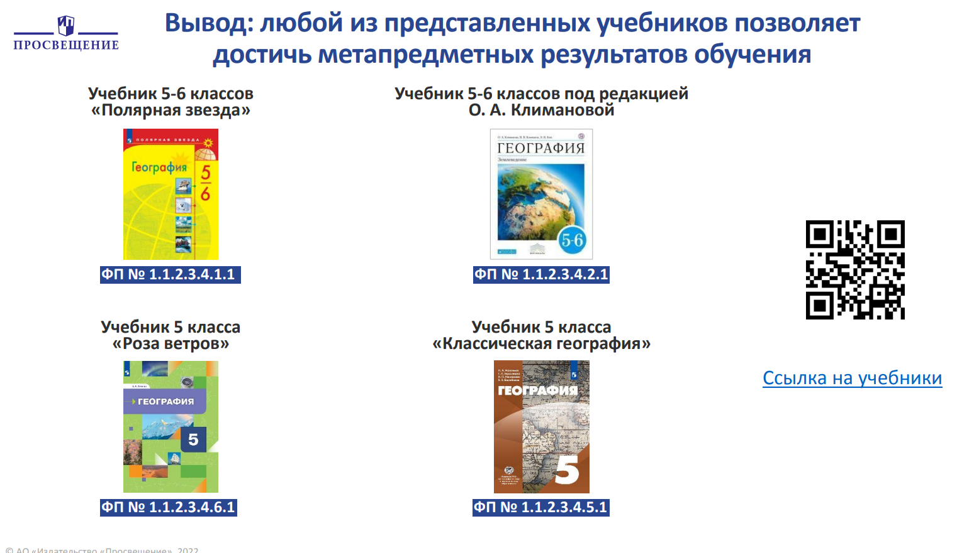

Slide 15
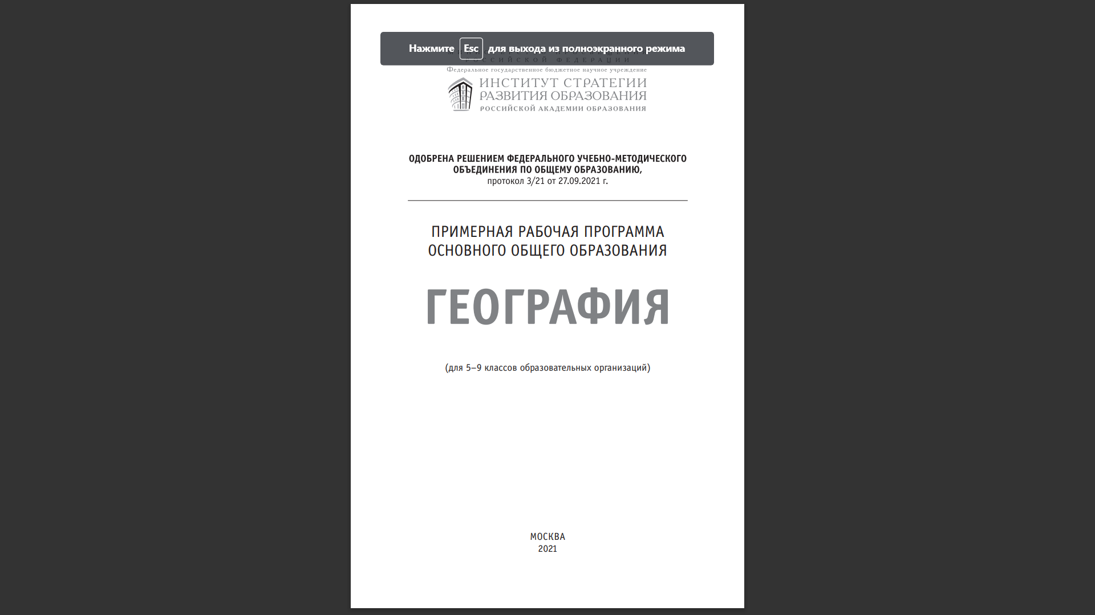


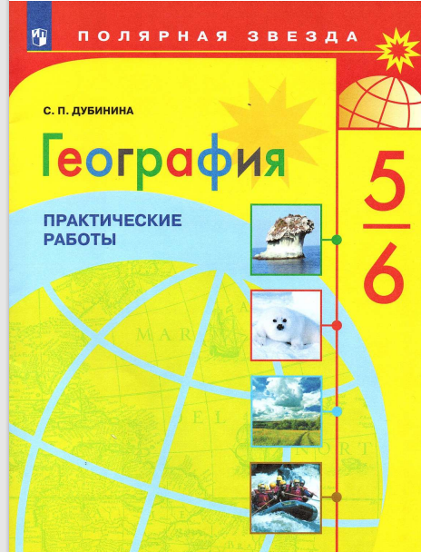

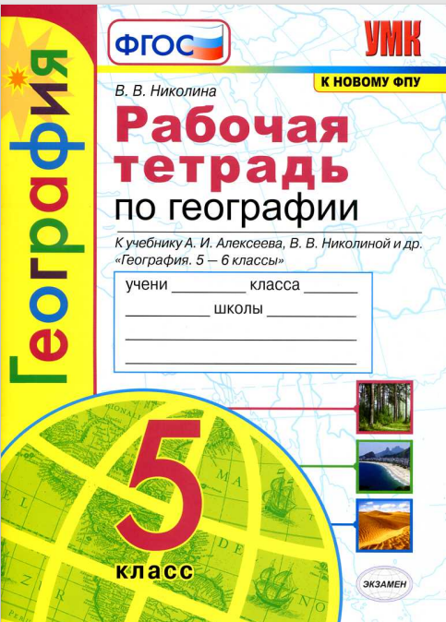



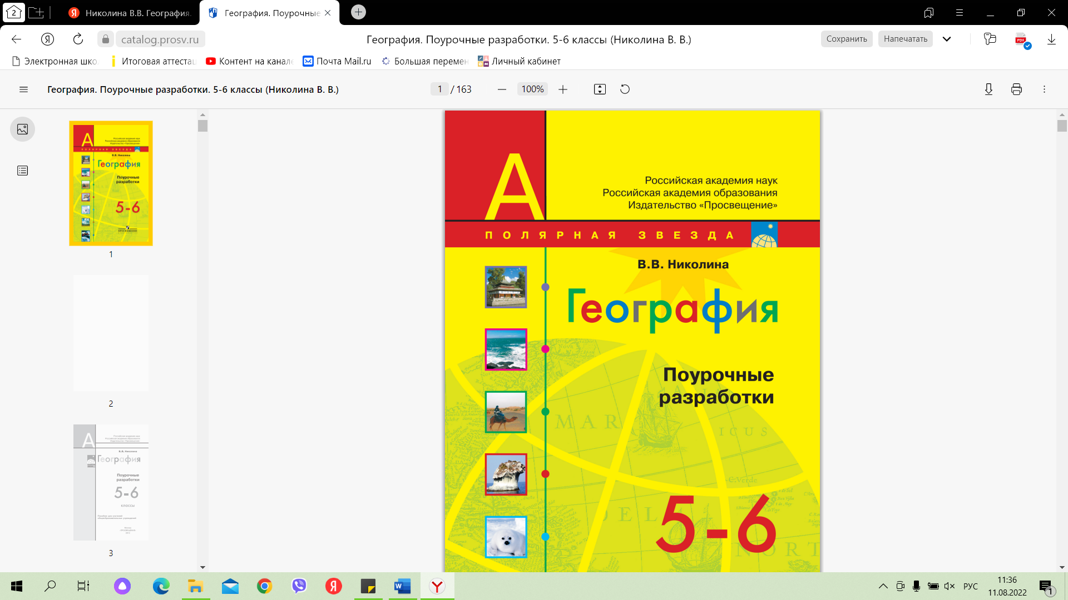
УМК география
В.В. Николина «Полярная звезда»
ПРИМЕРНАЯ РАБОЧАЯ ПРОГРАММА География. Основное общее образование.pdf
программаПРОСВЯЩЕНИЕ ПОЛЯРНАЯ ЗВЕЗДА.pdf

Slide 16
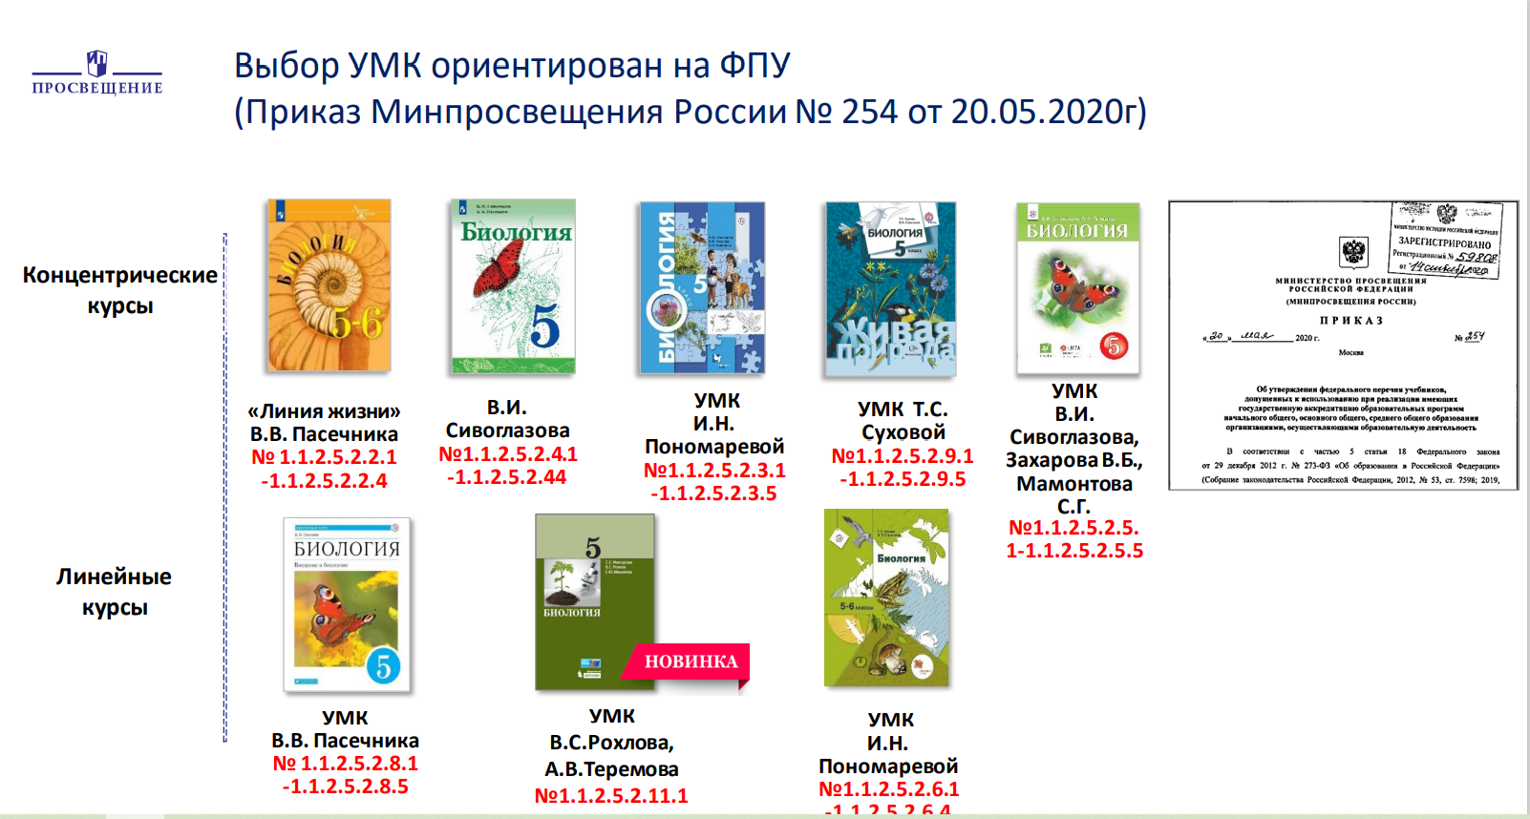

Slide 17

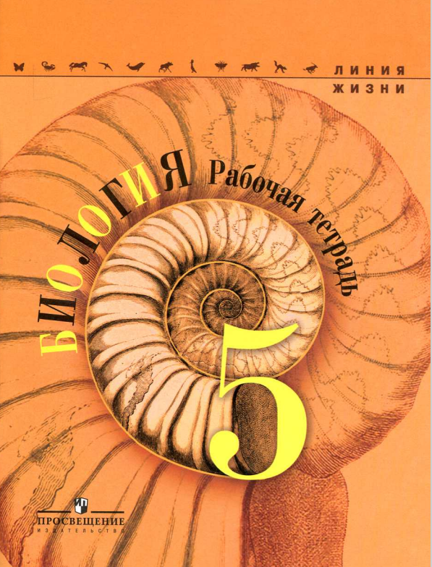
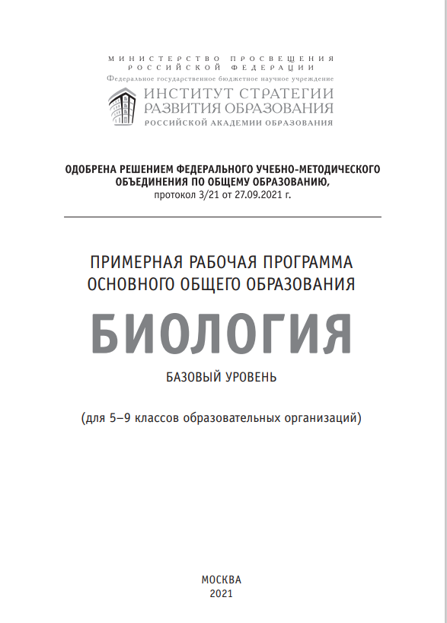
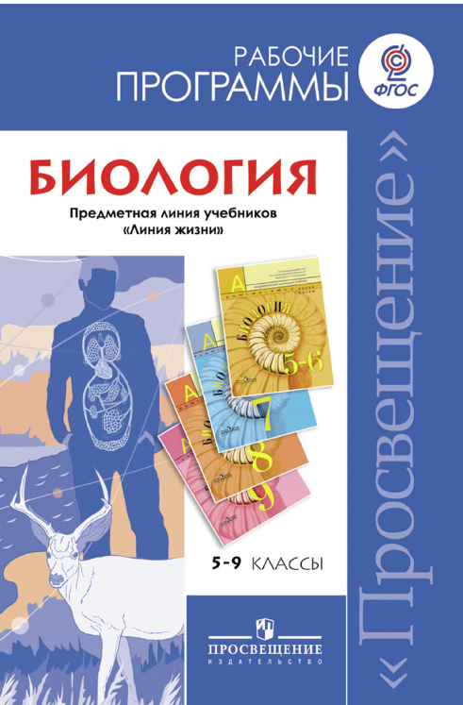
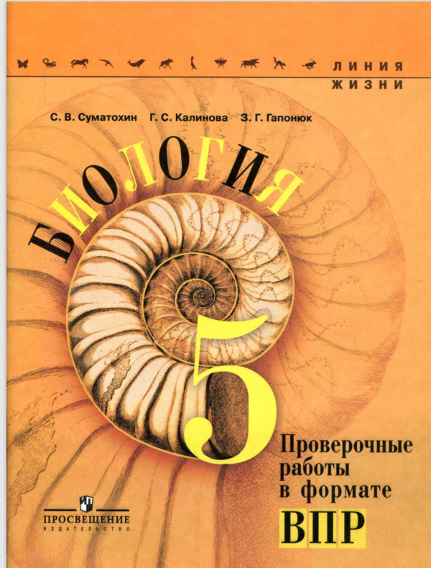
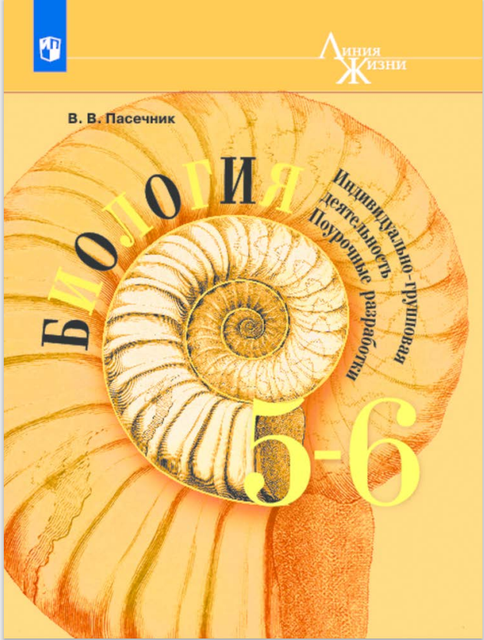
УМК биология
В.В. Пасечник «Линия жизни»
ПРИМЕРНАЯ РАБОЧАЯ ПРОГРАММА Биология. Основное общее образование.pdf
РАБОЧИЕ ПРОГРАММЫ БИОЛОГИЯ ПАСЕЧНИК 2022.pdf

Slide 18

Уважаемые коллеги!
Ваш профессионализм, ваше трудолюбие,
ваше чувство долга и ответственности
помогут преодолеть любые испытания.
Поздравляю Вас с новым учебным годом!
Пусть он принесет вам удовлетворение.
Будьте здоровы!

